Slide 1
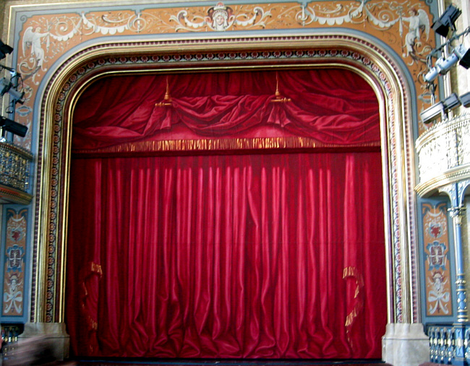
Theatre

Slide 2
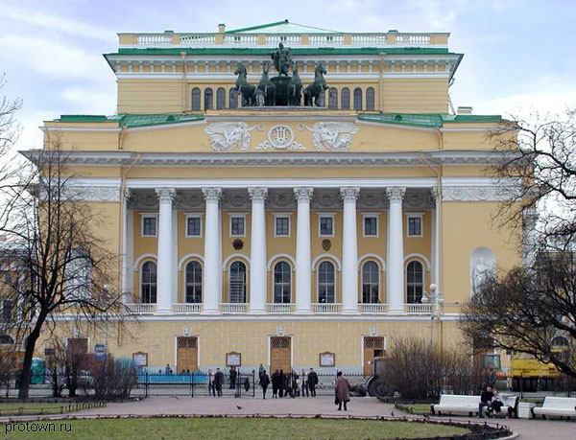

Slide 3
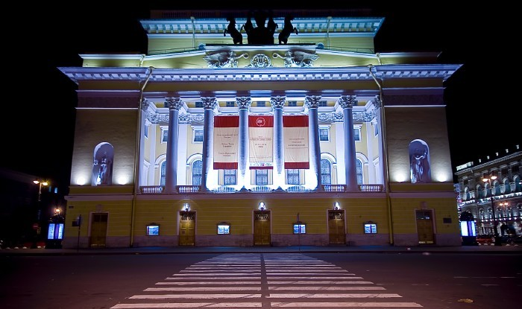
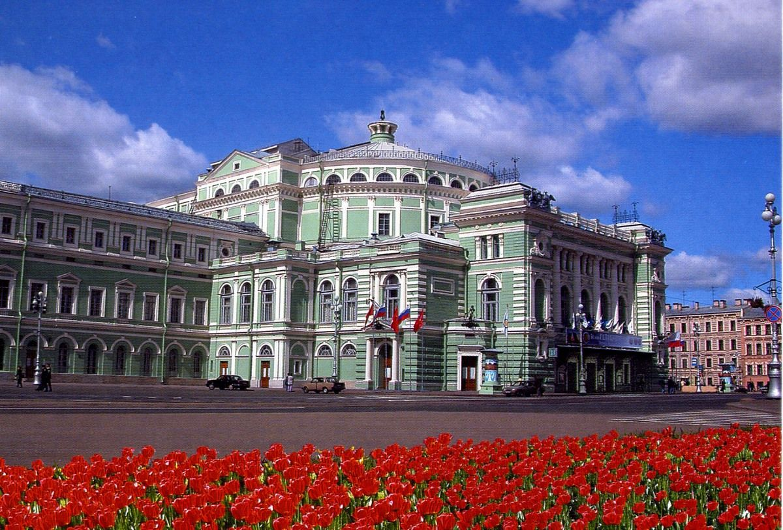

Slide 4
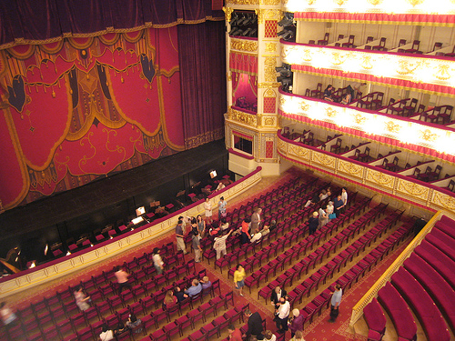
Stage
Balcony
The stalls
(parterre)
Box
Curtains
Orchestra pit

Slide 5
Cinema

Slide 6
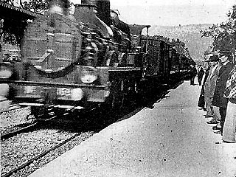
France
1895

Slide 7
Russia
1911
«Defense Of Sevastopol»
V.M. Goncharov
A. Khanzhonkov

Slide 8
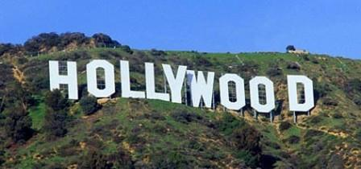

Slide 9
which words are similar in Russian? Make up as many word combinations with these words as you can
Actor
Actress
Character
Costumes
Dialogues
Situation
Music
Part
Photography
Scene

Slide 11
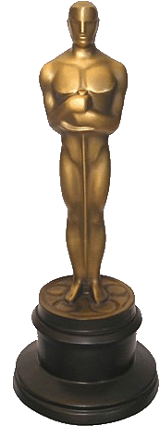
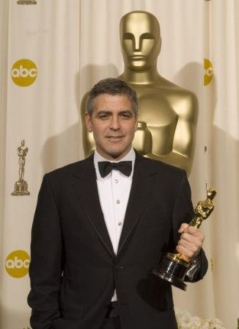
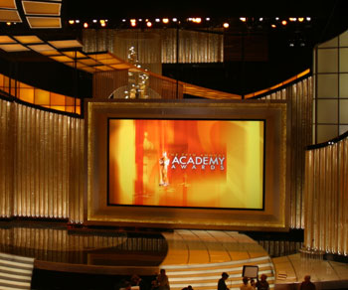
OSCAR
1929-2013

Slide 12
Leonid Varlamov
Ilya Kopalin
1943

Slide 13
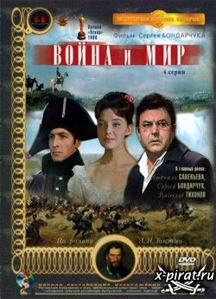
1968

Slide 14
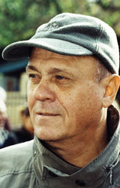
1980

Slide 15
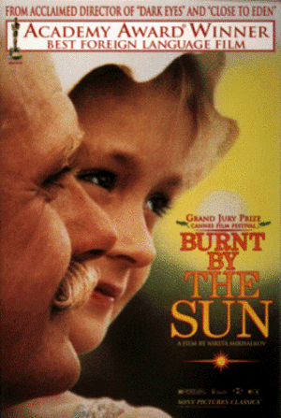
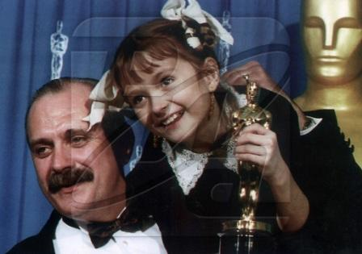
1994

Slide 16
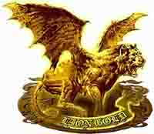
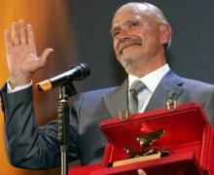
Intervational
Film
Festivals.
Venice
Berlin
Cannes

Slide 17
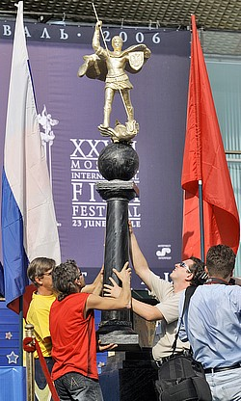
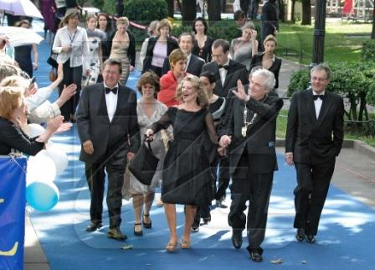
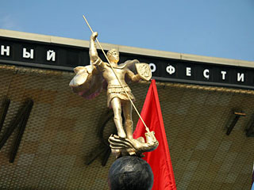

Slide 18
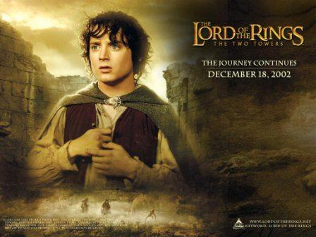
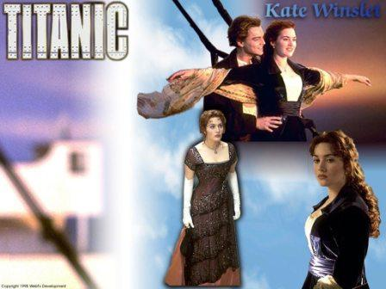
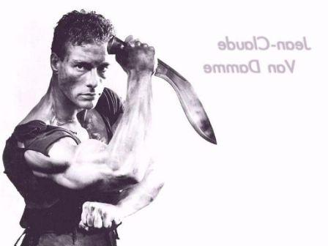
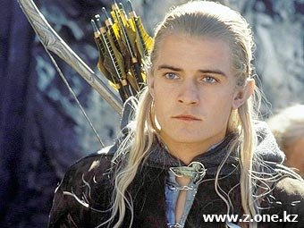
The end.

Slide 19
10 самых известных фраз Голливуда
Да будет с вами Сила" (May the Force be with you) из "Звездных войн" Бонд, Джеймс Бонд" (Bond. James Bond)
"Элементарно, мой дорогой Ватсон" (Elementary, my dear Watson) из "Приключений Шерлока Холмса"
(I'll be back) из "Терминатора" (1984), "До свиданья, крошка!" (Hasta la vista, baby) из "Терминатора-2“
the game is begin (saw-пила)
«Nothing On Earth Could Come Between Them.»
«Ничто на Земле не сможет разлучить их» Титаник

